Slide 1

Розширення стандартної комплектації пічок ROTEX –
Емальоване деко

Slide 2
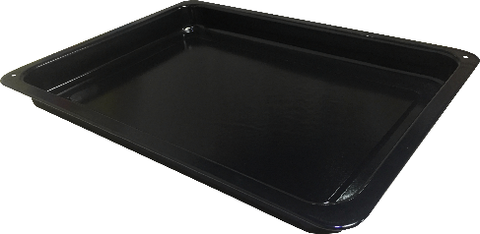
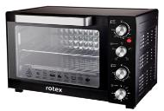
ROTA4565-H
РЦ 289 грн
Додаткове деко для пічок:
ROT450-B
ROT650-B
ROT452-CB
ROT652-CB
Розмір: 420x312,5x40 мм
Матеріал: сталь вкрита термо емаллю

Slide 3
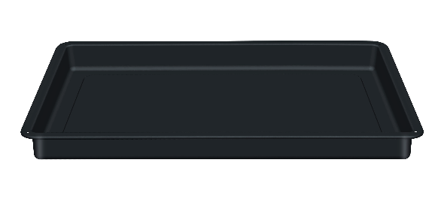
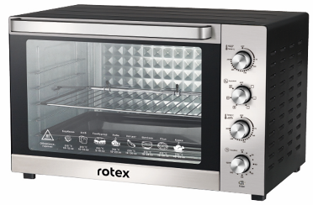
ROTA85-H
РЦ 399 грн
Додаткове деко для пічок:
ROT854-CB
ROT852-CB
Розмір: 514,5x365,5x40 мм
Матеріал: сталь вкрита термо емаллю

Slide 4
Дякуємо за увагу!
ВІДДІЛ ПРОДАЖІВ
(044) 207-10-43 (вн.1028)
sale@rotex.net.ua
СЕРВІСНЕ ОБСЛУГОВУВАННЯ
(044) 207-10-47
support@rotex.net.ua
Україна, м. Київ

